Slide 1
11. HTML5와 멀티미디어
11-1
웹과 멀티미디어
11-2
오디오 & 비디오 재생하기

Slide 2
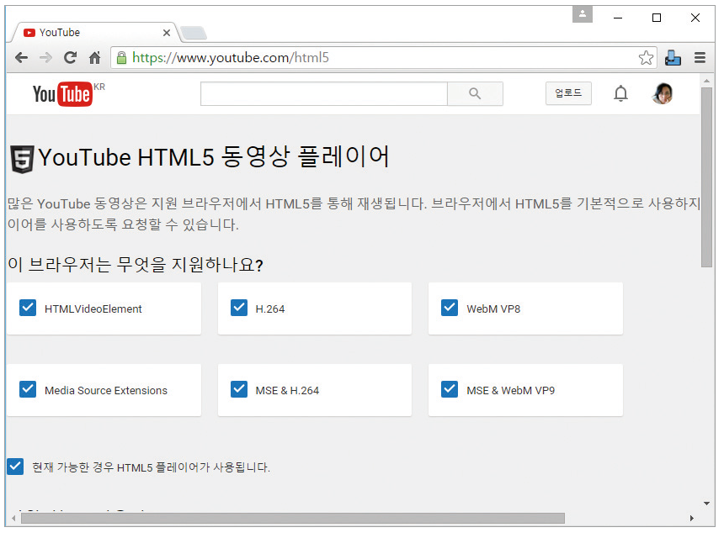
웹과 멀티미디어
11-1
플러그인 프로그램
HTML4까지는 웹 브라우저에서 멀티미디어를 직접 재생할 수 없기 때문에 플러그인 프로그램 연결해서 사용
HTML5 웹 표준 이후 웹 브라우저에서 직접 멀티미디어 재생
크롬 브라우저, 마이크로소프트 엣지 브라우저 등에서는 플래시 플레이어 차단
유튜브나 비메오 등 대부분의 비디오 사이트에서 HTML5 플레이어 사용

Slide 3
웹과 멀티미디어
11-1
플러그인 프로그램
<object>, <embed> - 외부 파일 삽입
HTML4까지는 웹 브라우저에서 멀티미디어를 직접 재생할 수 없기 때문에 플러그인 프로그램 연결해서 사용
HTML5 웹 표준 이후 웹 브라우저에서 직접 멀티미디어 재생
크롬 브라우저, MS 엣지 등에서는 플래시 플레이어 차단
유튜브나 비메오 등 비디오 사이트에서 HTML5 플레이어 사용
웹 브라우저에서 직접 재생할 수 없는 자바 애플릿이나 PDF, 플래시 무비 등 삽입
<object> 태그를 지원하지 않는 브라우저에서는 <embed> 태그 사용

Slide 4
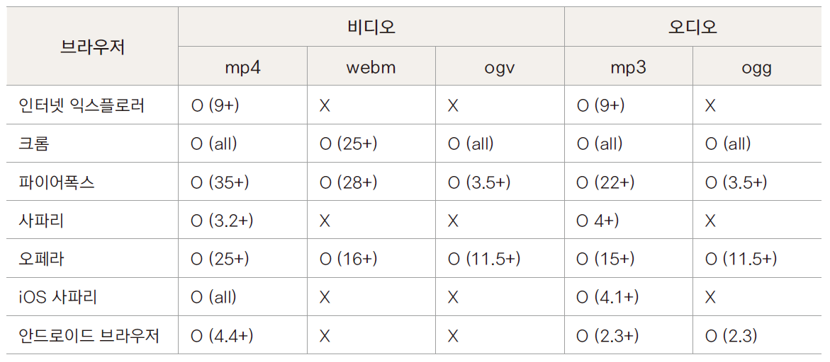
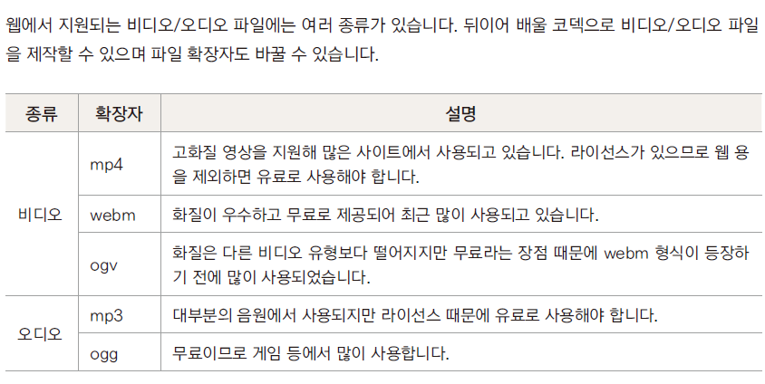
웹과 멀티미디어
11-1
멀티미디어 웹 표준화
플러그인 프로그램 없이 웹 브라우저 자체에서 멀티미디어 재생
단, 브라우저마다 재생할 수 있는 멀티미디어 파일 종류가 다르다.
최신 모던 브라우저를 사용한다면 mp4와 mp3를 사용하면 간단하지만, 사용자들의 브라우저는 다양하기 때문에 여러 종류의 파일 형식을 지정해야 한다.

Slide 5
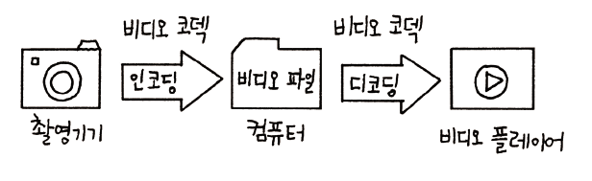
웹과 멀티미디어
11-1
HTML5와 비디오 코덱
① H.264/AVC
- 고화질의 영상. mp4 파일, mov 파일 등에서 사용
- 유료 코덱이지만 온라인에서 사용할 경우 무료로 사용 가능.
- 대부분 모던 브라우저에서 지원
② 오그 테오라(Ogg Theora)
- 공개 코덱. ogv 파일 형식에서 사용
- 파이어폭스와 오페라, 크롬에서 지원.
③ v8, v9
- 오픈 소스로 공개한 코덱. webm 파일에서 사용 - 화질이 좋고 무료로 제공
- 파이어폭스와 오페라, 크롬 등에서 지원.
인코딩(encoding) : 원본 비디오를 컴퓨터에서 사용할 수 있는 비디오 파일로 변환
디코딩(decoding) : 컴퓨터 비디오 파일에 있는 비디오 정보를 가져와 플레이어에 보여주는 과정
비디오 코덱 : 인코딩과 디코딩 수행. HTML5에서는 브라우저에서 직접 재생할 수 있는 비디오 코덱만 허용.
대부분의 브라우저에 H.264 코덱을 지원하므로 mp4 파일을 기본적으로 사용
무료이면서 최신 코덱인 v9 코덱을 이용한 webm 파일도 함께 사용
이전 모던 브라우저 중에는 ogv 파일만 지원하는 경우도 있으므로 ogv 파일도 사용

Slide 6
웹과 멀티미디어
11-1
HTML5와 오디오 코덱
① MPEG-1 AUDIO Layer3 (MP3 코덱)
- 가장 많이 사용하는 오디오 코덱
- mp3 파일에서 사용
- 특허권이 등록되어 있어 유료
② 오그 보비스(Ogg Vorbis)
- 공개 코덱. ogg 파일 형식에서 사용
- 재생 플레이어가 적고 인코딩 시간이 더 걸린다는 단점. → but, 무료라서 PC 게임 등에 많이 사용됨

Slide 7
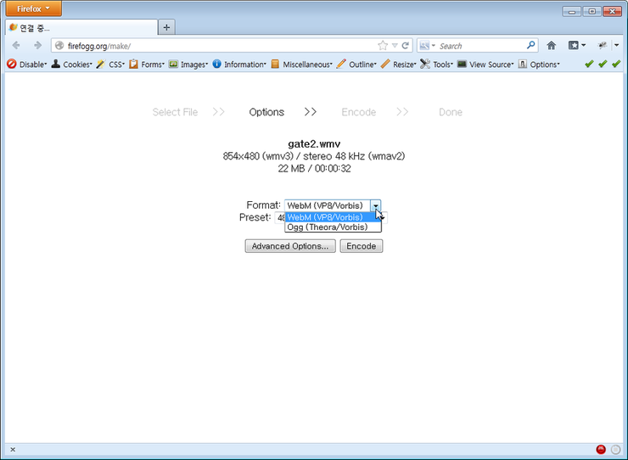
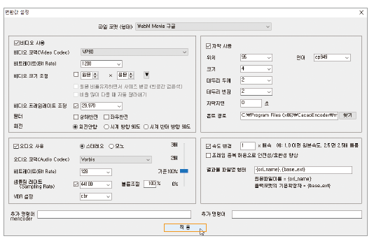
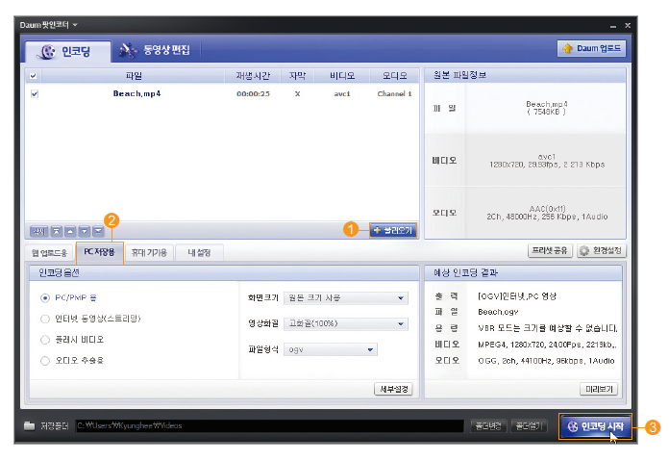
웹과 멀티미디어
11-1
HTML5 비디오 변환
스마트폰 등에서 찍은 동영상을 webm과 mp4, ogv 파일로 변환.
인코딩 프로그램(인코더)을 이용해 비디오 파일 형식 변환 ex) 카카오 인코더, 다음 팟인코더 등
파이어폭스 브라우저의 확장 프로그램 ‘firefogg’를 이용해 webm 파일과 ogv 파일로 변환

Slide 8
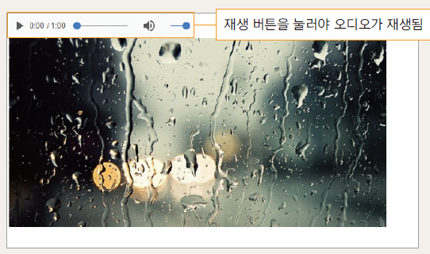
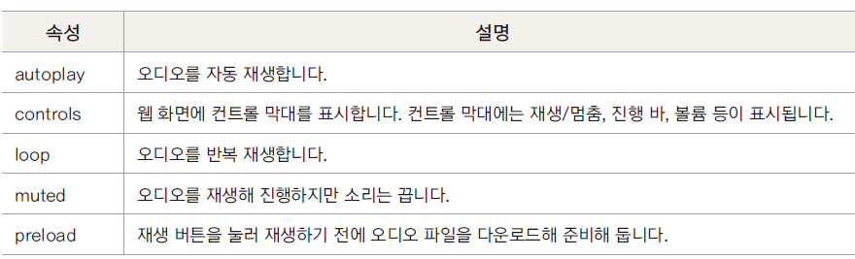
오디오 & 비디오 재생하기
11-2
<audio> 태그
배경 음악이나 효과음 등 오디오 재생
대부분 브라우저에서 mp3 지원하므로 mp3 파일만 사용
<audio src="media/bgsound.mp3" controls ></audio>

Slide 9
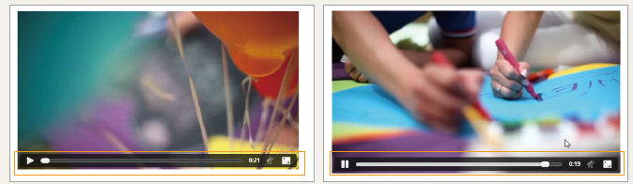
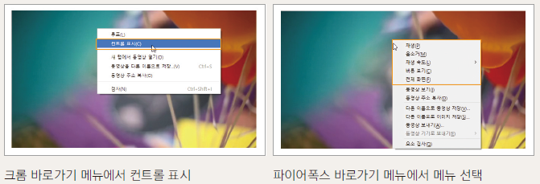
오디오 & 비디오 재생하기
11-2
<video> 태그
웹 문서에 비디오 파일 삽입
<video src="media/Painting.mp4" controls></video>
<video src="media/Painting.mp4"></video>

Slide 10
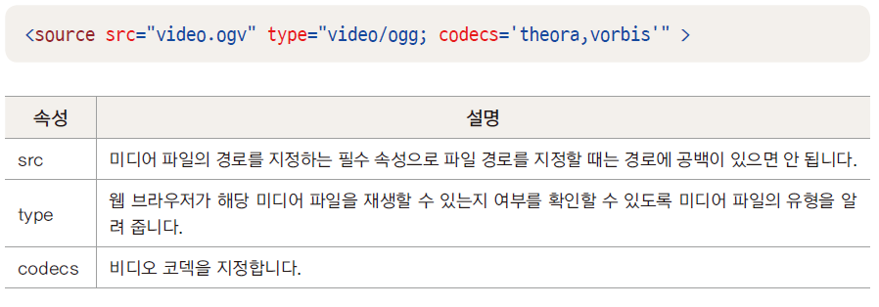
오디오 & 비디오 재생하기
11-2
<source> 태그
HTML5를 지원하지 않는 브라우저에서는?
사용자들의 브라우저 환경을 고려해서 최신 브라우저와 이전 브라우저에서 모두 재생할 수 있도록 여러 코덱의 파일을 함께 지정
HTML5 지원 브라우저가 필요하다는 대체 텍스트 표시
<video controls>
<source src=”media/Painting.mp4” type=”video/mp4”>
<source src=”media/Painting.webm” type=”video/webm”>
<source src=”media/Painting.ogv” type=”video/ogg”>
이 영상을 보기 위해서는 HTML5를 지원하는 브라우저가 필요합니다.
</video>
플래시 무비로 변환한 후 <embed> 태그나 <object> 태그로 삽입
<video controls>
<source src=”media/Painting.mp4” type=”video/mp4”>
<source src=”media/Painting.webm” type=”video/webm”>
<source src=”media/Painting.ogv” type=”video/ogg”>
<object data=”media/Painting.swf” type=”application/x-shockwave-flash”></object>
</video>
<video controls>
<source src="media/Painting.ogv" type="video/ogg">
<source src="media/Painting.mp4" type="video/mp4">
<source src="media/Painting.webm" type="video/webm">
</video>

Slide 11
오디오 & 비디오 재생하기
11-2
<audio>, <video> 태그의 속성
width, height : 비디오 크기 조절
controls : 미디어 파일에 컨트롤 막대 표시. 표시되는 컨트롤 막대는 웹 브라우저마다 다르며, 사용할 수 있는 명령도 조금씩 다르다. <video src=”media/Painting.mp4” controls></video>
preload : 재생하기 전에 비디오 파일을 모두 다운로드할 것인지 또는 일부 정보만 다운로드할 것인지 여부를 지정한다.
none – 재생 버튼을 눌러야 다운로드하기 시작 <video src=”media/Painting.mp4” controls preload=”none”></video>
metadata – 미디어 파일 전체를 다운로드하지 않고 메타 정보만 다운로드 <video src=”media/Painting.mp4” controls preload=”metadata”></video>
auto – 웹 문서를 로드할 때 미디어 파일도 모두 다운로드. 기본값 <video src=”media/Painting.mp4” controls preload=”auto”></video>
muted : 비디오를 재생할 때 소리는 끄고 화면만 재생. 비디오를 문서 배경으로 사용하거나 소리가 필요하지 않을 때 사용
autoplay : 미디어 파일을 다운로드하자마 자동으로 재생. 모바일 기기에서는 자동 재생되지 않는다.
loop : 미디어 파일 반복 재생. 속성 값 없이 loop 라고 하면 된다.
poster : 포스터 이미지(비디오를 재생할 수 없을 경우 비디오 화면 자리에 대신 표시하는 이미지) 지정 <video src=”media/Painting.mp4” controls poster=”fireworks.jpg”></video>

Slide 12
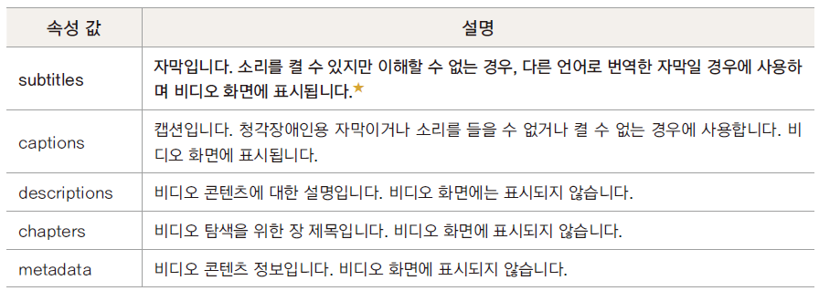
오디오 & 비디오 재생하기
11-2
<track> 태그
비디오에 외부 자막 파일을 연결하는 태그
청각 장애인 뿐만 아니라 주변 소음이나 소리를 들을 수 없는 상황에서 비디오 내용을 이해하는데 도움이 됨
① kind 속성 - 자막 종류 지정
② src 속성 - 자막 텍스트의 파일 경로 지정 ③ srclang 속성 - 사용 언어 지정
④ label 속성 - 자막이 여러 개일 경우, 자막 식별 제목 표시
⑤ default 속성 - 자막 파일이 여러 개일 경우, 기본으로 사용할 자막을 default로 지정
예)
<track kind=”subtitles” src=”Wildlife.vtt” srclang=”ko” label=”korean” default>

Slide 13
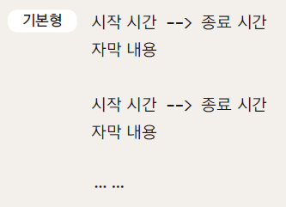
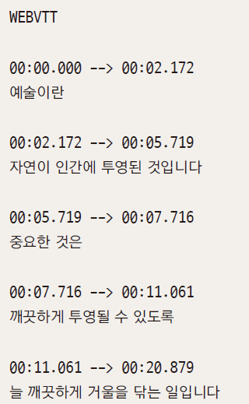
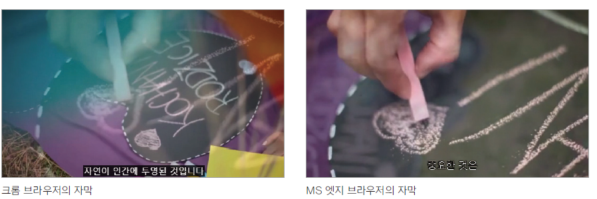
오디오 & 비디오 재생하기
11-2
WebVTT 자막 파일
웹 비디오 텍스트 트랙(Web Video Text Track)
모든 브라우저에서 공식적으로 지원하는 자막 파일 형식
자막 내용과 시간 정보를 함께 담고 있음.
비디오에서 자막을 확인하려면 서버에 올린 후 확인
<video autoplay>
<source src="media/Painting.ogv" type="video/ogg">
<source src="media/Painting.mp4" type="video/mp4">
<source src="media/Painting.webm" type="video/webm">
<track src="media/Painting.vtt" srclang="ko" label="Korean" default>
</video>
예)

